Slide 1
II ВСЕРОССИЙСКИЙ ПЕДАГОГИЧЕСКИЙ КОНКУРС
«МОЯ ЛУЧШАЯ МЕТОДИЧЕСКАЯ РАЗРАБОТКА»
государственное бюджетное общеобразовательное учреждение Самарской области средняя общеобразовательная школа №8 «Образовательный центр» имени В.З. Михельсона города Новокуйбышевска городского округа Новокуйбышевск Самарской области
«УРОКИ КРАЕВЕДЕНИЯ КАК ПРАКТИКУМ
ПО ИСТОРИИ РОДНОГО КРАЯ»
Моисеева Светлана Игоревна, учитель истории
Государственное бюджетное общеобразовательное учреждение
Самарской области средняя общеобразовательная
школа №8 «Образовательный центр» имени В.З. Михельсона
города Новокуйбышевска
городского округа Новокуйбышевск Самарской области
2021

Slide 2
Цели и задачи
Школьное краеведение это новый предмет, который позволяет всесторонне изучить историю родного края, помогает развитию у учащихся любви и уважения к своей Родине, родному дому, семье.
Цель – разработать практические задания, которые будут полезны при изучении Истории Самарского края
Задачи:
изучить проблемные вопросы по Истории Самарского края;
рассмотреть интересные темы в истории Самары и Самарской области;
проанализировать и систематизировать полученные знания в виде комплекса заданий для учащихся.

Slide 3
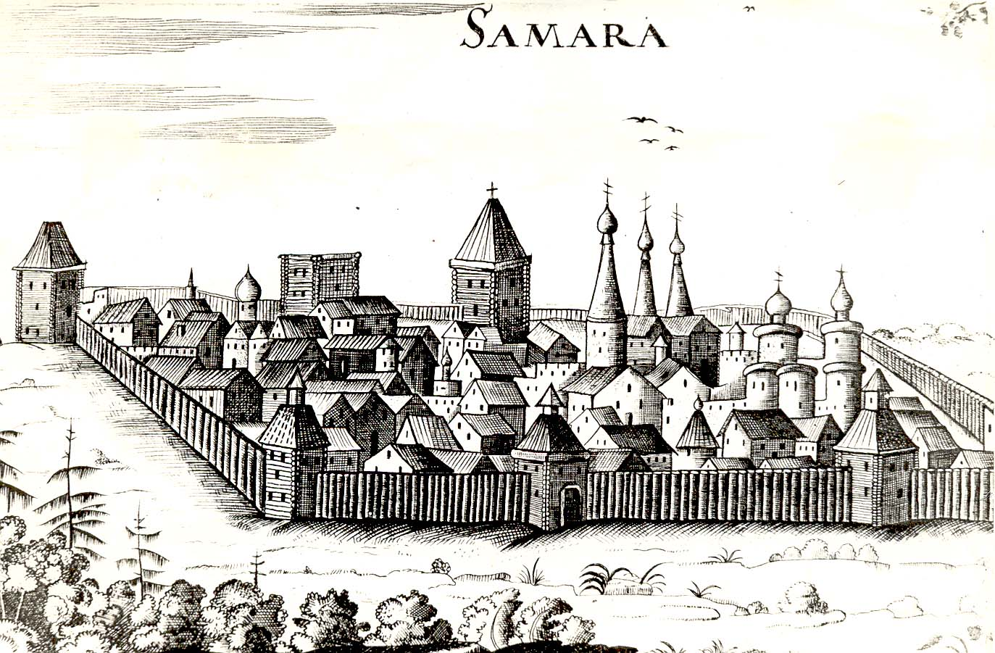
Практикум по Истории Самарского края

Slide 4
Уровень 1.
Рассмотрите планы г.Самары 1878, 1898 гг. Сравните их между собой. Какие выводы можно сделать на основе графического материала о городе Самара. Сделайте как минимум 3 вывода.
Перейти к просмотру планов города

Slide 5
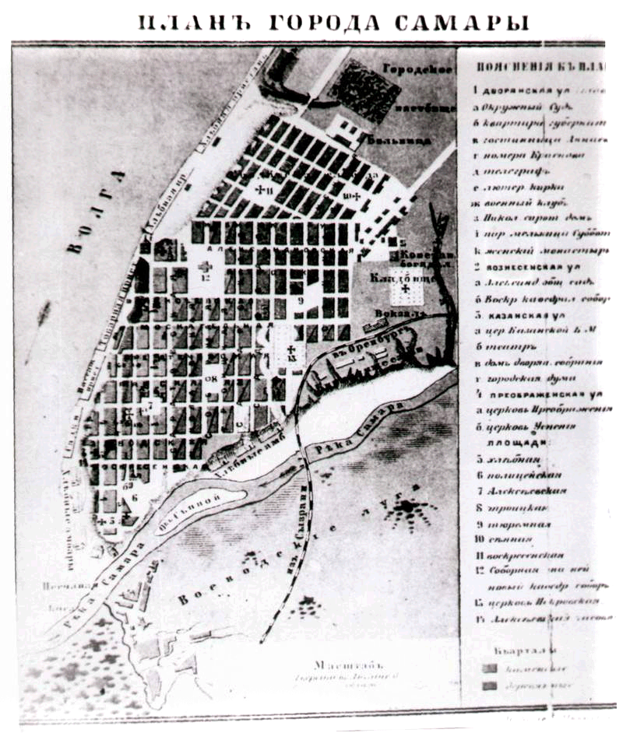
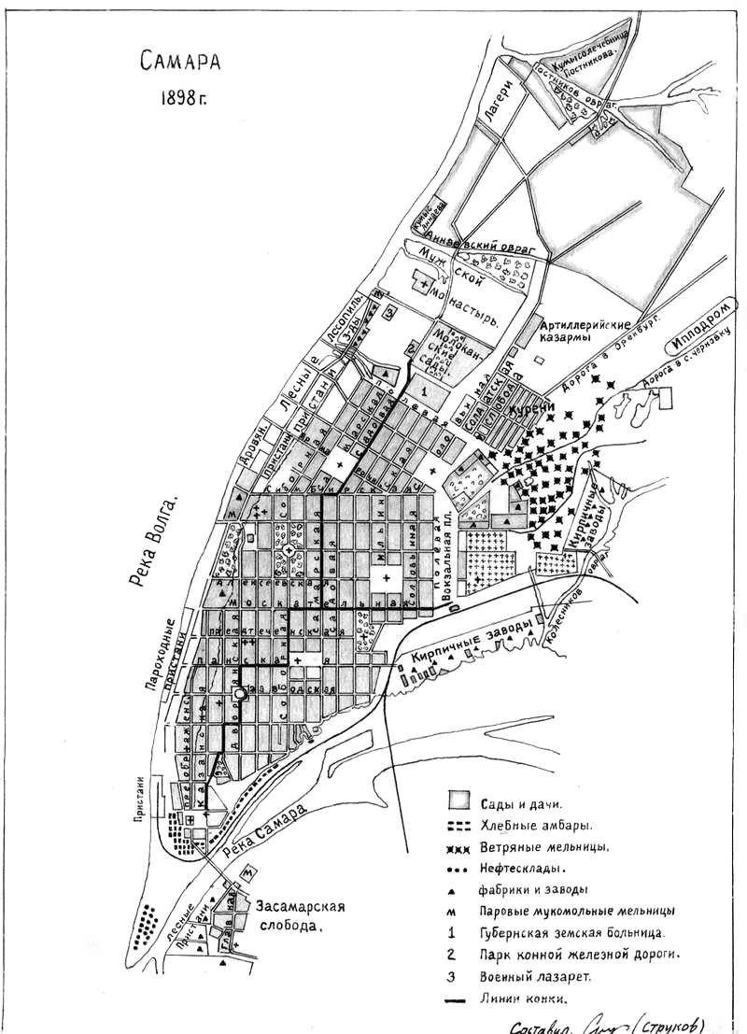
Рис.1 План г.Самары 1878 г.
Рис.2 План г.Самары 1898 г.

Slide 6

Данный вид работы с картографическим материалом (схемами, планами, картами городов) хорошо развивает логическое, аналитическое мышление, помогает учащимся замечать сходства или различия, осуществлять поиск и получать информацию из наглядного вида источников.

Slide 7
Уровень 2.
Рассмотри рис.3 – План города Самары, выдели на карте маршрут, по которому ты обычно едешь или идёшь в школу, напиши названия улиц, которые ты встречаешь на своём пути.
Перейти к просмотру плана города

Slide 8
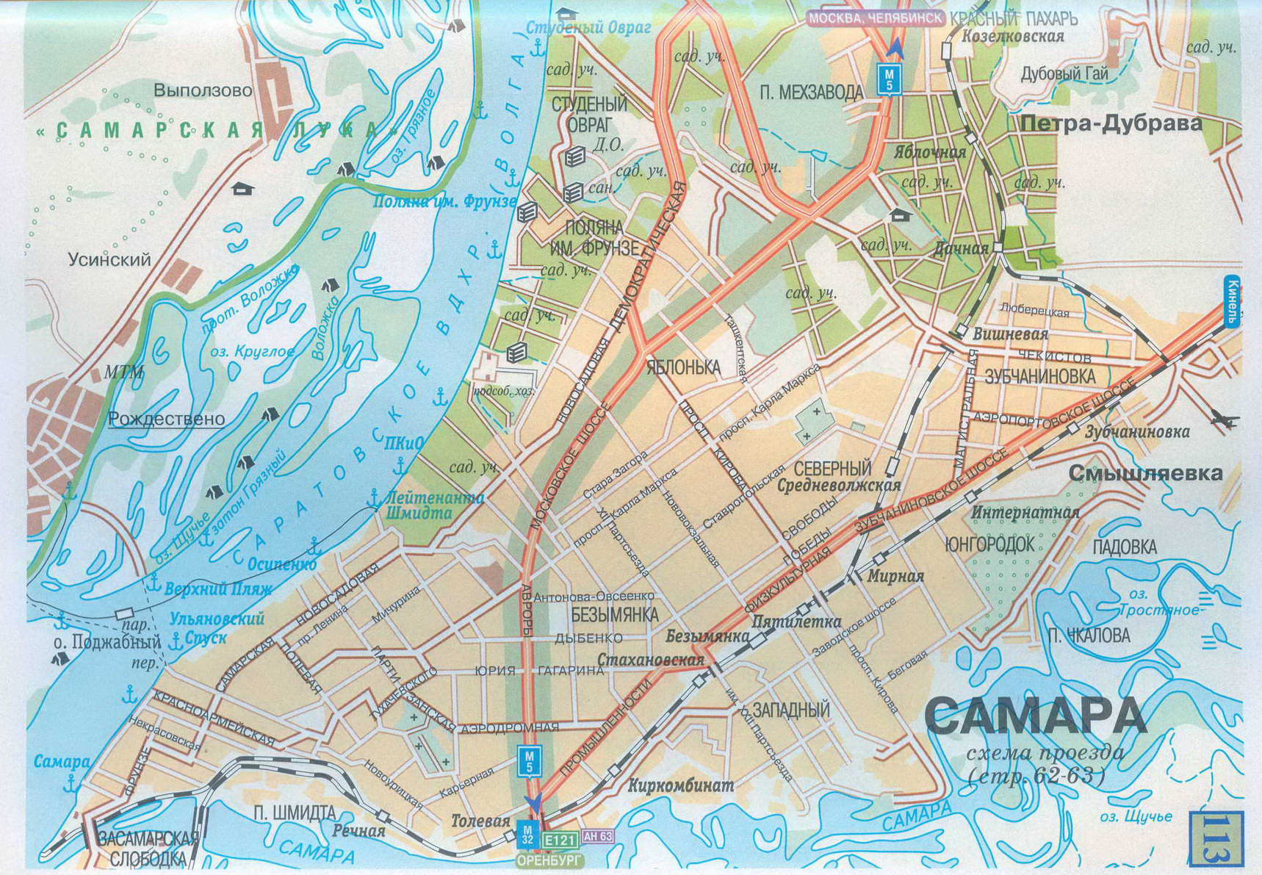
Рис.3 Современный план г.Самары

Slide 9
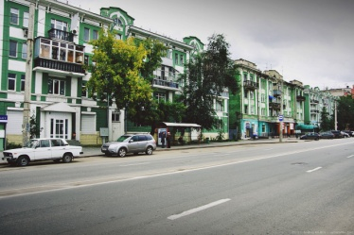
Пример:
ул. Максима Горького

Slide 10

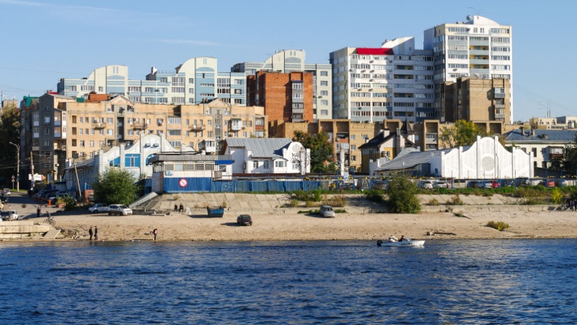
Усложним задание
Кратко расскажи в 4-5 предложениях в честь чего или кого названы эти улицы?

Slide 11
Пример:
ул. Максима Горького
Улица Максима Горького проходит по Самарскому и Ленинскому районам города Самары. Бывшая Набережная реки Волги, 4 декабря 1928 года была переименована в честь писателя Алексея Максимовича Горького (настоящая фамилия Горького — Пешков, годы жизни: 1868-1936).

Slide 12

Считаю, что данный вид задания поможет развить интерес к истории своего города, посёлка, ещё больше привлечь учащихся к изучению истории родного края.

Slide 13
Уровень 3.
Самара – удивительный город, его история ведётся с XVI века.
Интересно, а все ли знают известные места и достопримечательности города?
Моё задание, направлено на то, чтобы узнать о городе что-то новое, вспомнить знаменитые места, памятники напрямую связанные с историей нашего города.

Slide 14
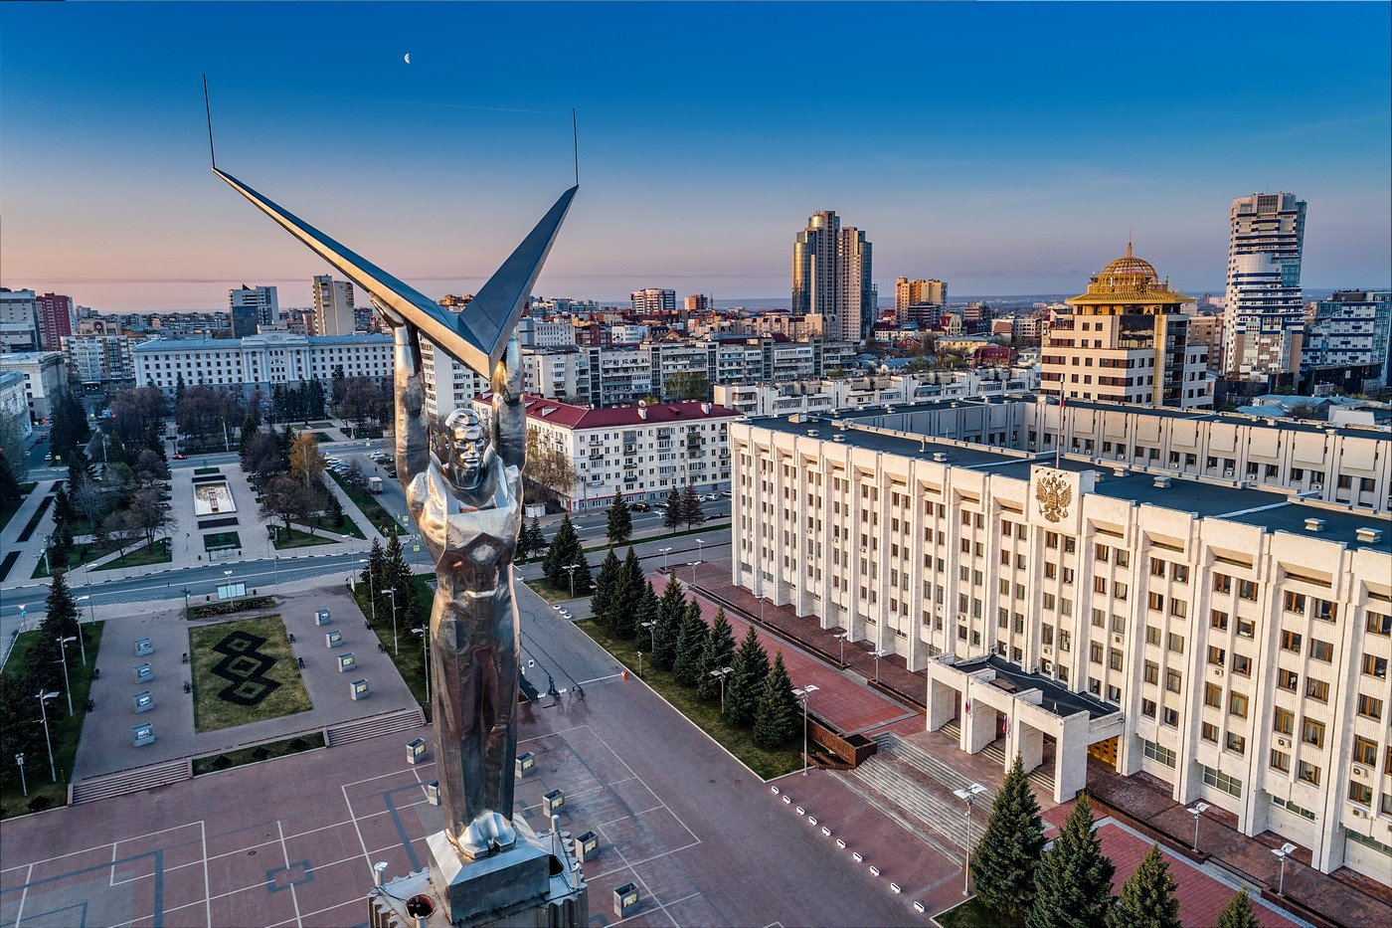
Перед вами пазлы с вопросами и фотографии достопримечательностей города Самары.
Собери пазл из достопримечательностей, правильно угадав её название.

Slide 15

2.Бывший дачный особняк купца Константина Головкина.
1.Памятник посвящён основателю крепости и был открыт в 2014 году.
3. Самое загадочное сооружение г. Самары. Глубина сооружения 37 метров.
5. Скульптура стоит на постаменте из полированной стали высотой 40 м. Она символизирует трудовой подвиг рабочих авиастроительных заводов.
6. Открытие музея приурочено к столетию писателя в 1983 году. Особняк XIX века, в котором размещается музей.
4.Памятник , посвящён 400 - летию Самары
10. Располагается в новом здании на месте цирка-театра Олимп. В архитектуре современного здания сочетаются черты самарского модерна с внешностью старого здания. С 2001 года в там стоит орган, что придало концертам новое звучание.
Варианты картинок
8. Региональный объект культурного наследия. Построена недалеко от Волги купцами Стройковым и Якимовым в 1903 году.
9. Основан в 1931 году. Его здание – яркий и грандиозный пример неоклассического стиля 1930-ых годов. Расположено здание на Площади Революции.

Slide 16
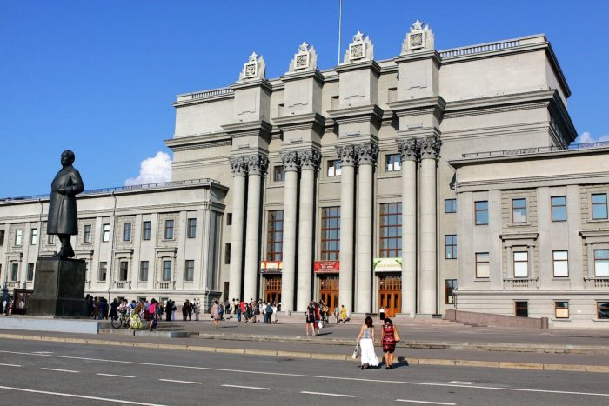
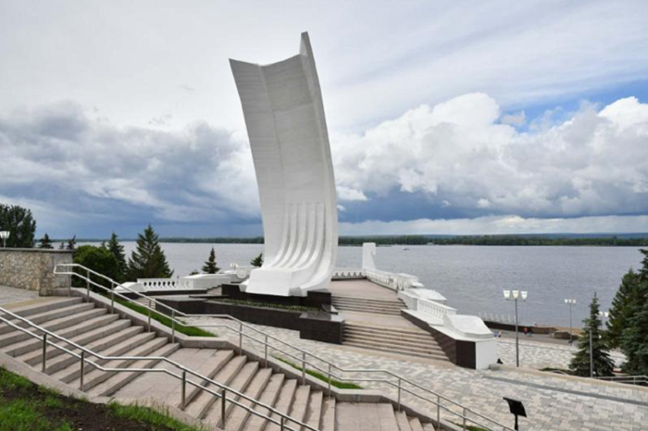
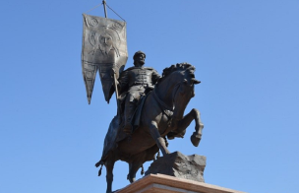
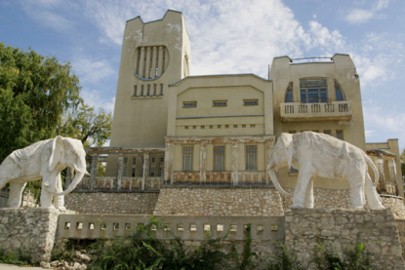
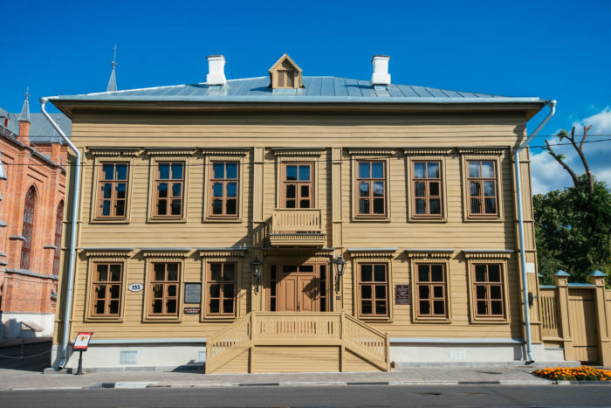
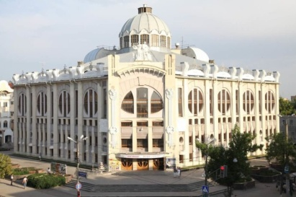
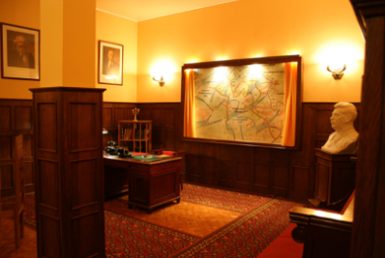
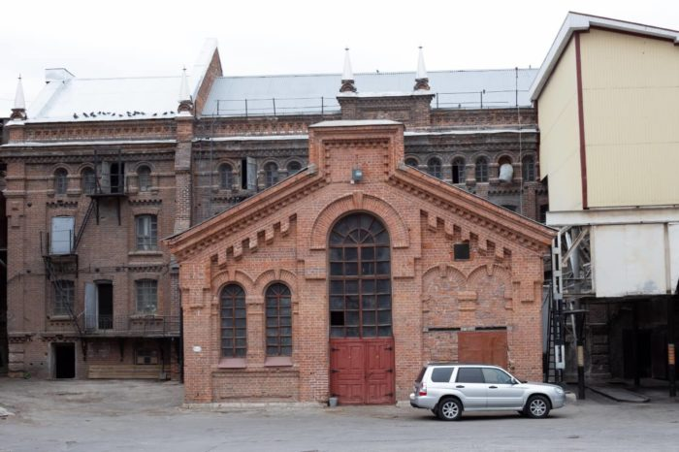


Slide 17
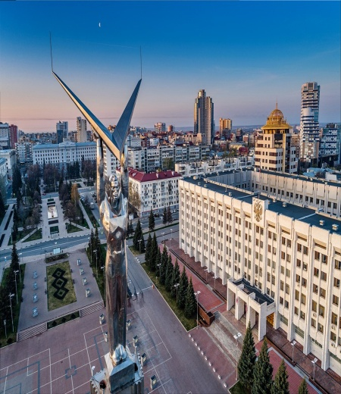


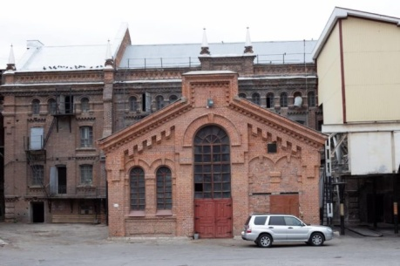
Ответы

Slide 18
Изучая историю своего края, мы воспитываем чувство любви к своему родному городу, краю, области.
Думаю, что моя практическая разработка поможет учителям интересно спланировать занятие, поможет учащимся проявить интерес к истории Родного края. Благодаря краеведению ученик имеет возможность глубже уяснить положения: история – это история людей; корни человека – в истории и традициях своей семьи, своего народа, в прошлом родного края и страны.

